Slide 1
第1周大作业： 数字微流控生物芯片 模拟界面

Slide 2
问题背景

Slide 3
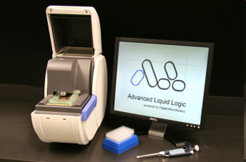
微流控生物芯片技术
微流控生物芯片是把生物、化学、医学分析过程的样品制备、反应、分离、检测等基本操作单元集成到一块微米尺度的芯片上， 自动完成分析全过程。
Notes:
每个微液滴约3nl

Slide 4
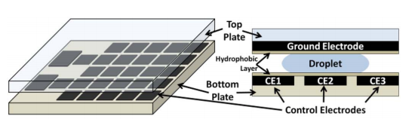
数字微流控芯片
数字微流控芯片(DMFB)利用液滴在疏水化表面的电润湿现象，通过控制微电极阵列上的电压变化，操作液滴进行移动(Move)、合并(merge)、分裂(split)和混合(Mix)。
DMFB结构示意[1]
[1] Windh S , Phung C , Grissom D T , et al. Performance Improvements and Congestion Reduction for Routing-Based Synthesis for Digital Microfluidic Biochips[J]. IEEE Transactions on Computer-Aided Design of Integrated Circuits and Systems, 2016, 36(1):41-54.

Slide 5
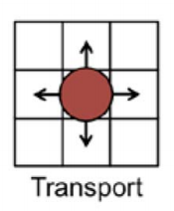
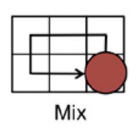
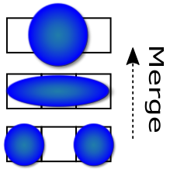
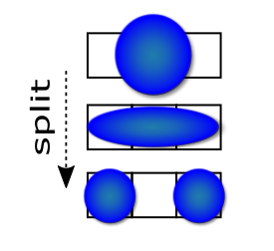
DMFB指令集
移动(Move):
合并(Merge):
混合(Mix):
分裂(Split):

Slide 6
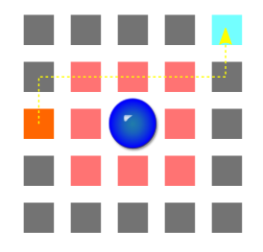
DMFB液滴移动：静态约束
除了需要合并的两个液滴，任意时刻两个液滴的距离不能小于2。如下图，当一个液滴的位置(蓝色液滴)确定后，若其他液滴的移动路线(黄色虚线)经过液滴的周围区域(周围8个粉色电极)，都会导致两个液滴意外混合或者污染。

Slide 7
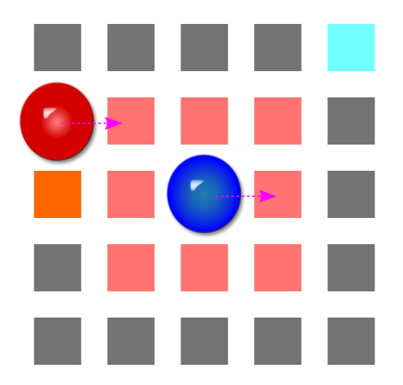
DMFB液滴移动：动态约束
由于不同液滴的移动速度不同，两个液滴同时移动时，可能在移动过程中出现液滴的距离小于2的情况 。如下图，当红色与蓝色液滴同时向右移动，若红色液滴移动较快首先完成移动，而此时蓝色液滴还未移动，会导致两个液滴意外混合或者污染。

Slide 8
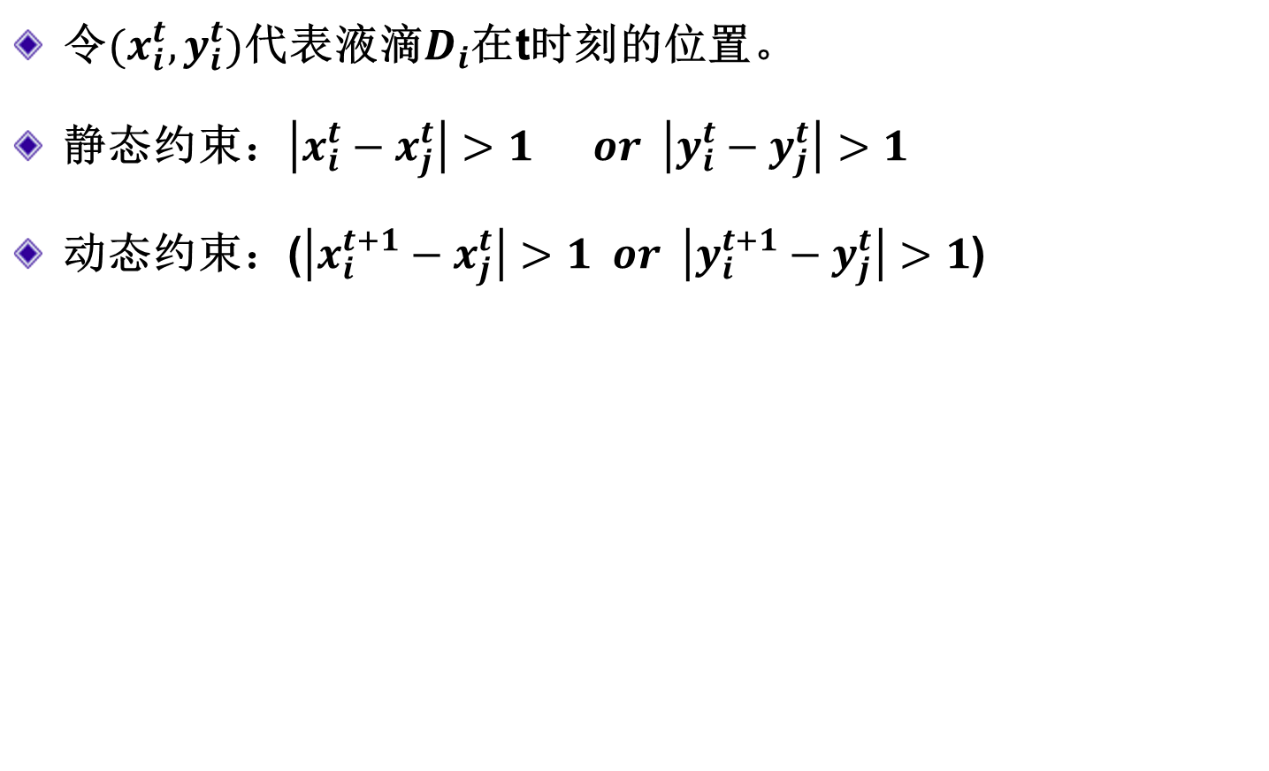
DMFB液滴移动约束公式
令$(x_{i}^{t},y_{i}^{t})$代表液滴$D_{i}$在t时刻的位置。
静态约束：$\left|x_{i}^{t}−x_{j}^{t}\right|>1 or \left|y_{i}^{t}−y_{j}^{t}\right|>1$
动态约束：($\left|x_{i}^{t+1}−x_{j}^{t}\right|>1 or \left|y_{i}^{t+1}−y_{j}^{t}\right|>1$)
[2] Hailong Yao, Qin Wang, Yiren Shen, Tsung-Yi Ho, Yici Cai, "Integrated Functional and Washing Routing Optimization for Cross-Contamination Removal in Digital Microfluidic Biochips," IEEE Transactions on Computer-Aided Design of Integrated Circuits (TCAD), vol. 35, no. 8, pp. 1283-1296, 2016.

Slide 9
问题描述

Slide 10
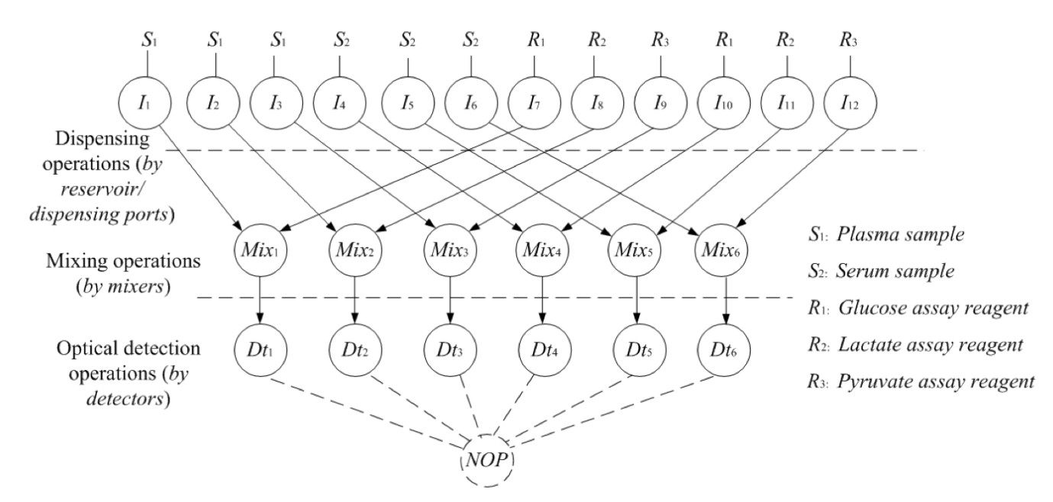
问题描述
基本目标：给定输入的液滴规划数据，模拟数字微流控芯片上液滴的移动、混合、分离过程，设计一个基于Qt的DFMB用户界面系统。

Slide 11
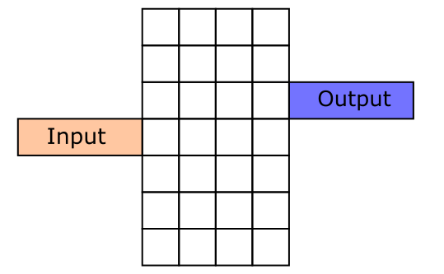
用户界面系统基本功能要求一（3分）
基于QMainWindow，带有菜单栏和工具栏；
通过菜单栏或工具栏按钮，弹出窗口。用户通过该弹出窗口输入DMFB的行数和列数，以及输入端口（可以有多个）、输出端口（1个）的位置。点击确认按钮后，在界面绘制芯片的初始结构。
只能通过输入端口将液滴输入到端口相邻的电极上。
只能通过输出端口将端口相邻电极上的液滴输出。
错误检查：
行数和列数不能同时小于等于3。
输入端口应当在芯片的边界上。
输出端口应当在芯片的边界上。

Slide 12
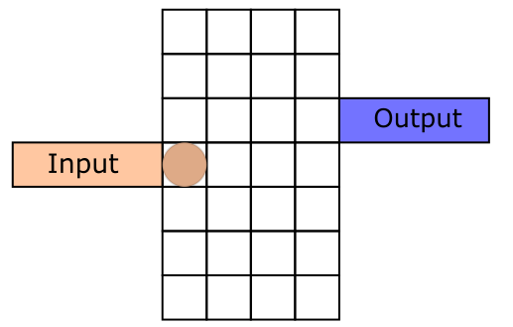
用户界面系统基本功能要求二（3分）
实现文件的读入，根据输入文件，以图形化的形式，展示液滴的移动、混合与分离过程：
输入文件指令：
Input t,x1,y1;
//在t时刻将一个液滴输入到x1,y1位置，下图一个可能的输入为Input 3,1,4。
错误检查：需要保证x1,y1位置附近有液滴的输入端口，否则报错。

Slide 13
用户界面系统基本功能要求二（3分）
实现文件的读入，根据输入文件，以图形化的形式，展示液滴的移动、混合与分离过程：
输入文件指令：
Move t,x1,y1,x2,y2;
//将t时刻在x1,y1位置的液滴移动到x2,y2，每个单位时间液滴只能横向或纵向移动一格。保证x1,y1与x2,y2是相邻的。

Slide 14
用户界面系统基本功能要求二（3分）
实现文件的读入，根据输入文件，以图形化的形式，展示液滴的移动、混合与分离过程：
输入文件指令：
Split t,x1,y1,x2,y2,x3,y3;
//将t时刻在x1,y1位置的液滴分成x2,y2、x3,y3两个液滴，分离方式如下图，输入保证x2,y2、x1,y1、x3,y3是三个相邻液滴（水平相邻或垂直相邻）。
一次Split操作消耗两个单位时间。

Slide 15
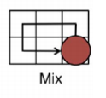
用户界面系统基本功能要求二（3分）
实现文件的读入，根据输入文件，以图形化的形式，展示液滴的移动、混合与分离过程：
输入文件指令：
Mix t,x1,y1,x2,y2,...,xn,yn;
//将t时刻在x1,y1位置的液滴，沿着x1,y1,x2,y2,...,xn,yn的路线进行混合操作，到达xn,yn时混合完成，耗时为n-1个单位时间，保证每次移动只移动一格。下图对应的一个可能的输入为Mix 6,3,1,3,2,2,2,1,2,1,1,2,1,3,1;

Slide 16
用户界面系统基本功能要求二（3分）
实现文件的读入，根据输入文件，以图形化的形式，展示液滴的移动、混合与分离过程：
输入文件指令：
Merge t,x1,y1,x2,y2;
//将t时刻在x1,y1位置和x2,y2位置的两个液滴液滴合并到两个坐标的中间位置。
一次Merge消耗2个单位时间。

Slide 17
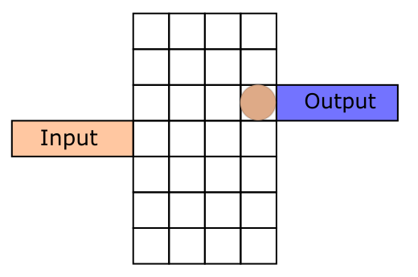
用户界面系统基本功能要求二（3分）
实现文件的读入，根据输入文件，以图形化的形式，展示液滴的移动、混合与分离过程：
输入文件指令：
Output t,x1,y1;
//在t时刻将一个液滴从x1,y1位置移出芯片，下图一个可能的输入为Output 3,4,5。
错误检查：需要保证x1,y1位置附近有液滴的输出口，否则报错。

Slide 18
用户界面系统基本功能要求三（3分）
实现移动过程的单步播放与连续播放：
添加“下一步”与“上一步”按钮，可以按照时间，单步展示每个时刻芯片上的液滴状态。
添加“全部播放”按钮，从当前时刻开始连续播放芯片上的液滴状态，直到结束。
添加“复位”按钮，返回时刻为0时的液滴状态。

Slide 19
用户界面系统基本功能要求四（2分）
实现液滴移动时的音效功能：
移动(Move)与混合(Mix)应当具有相同音效。
分离(Split)时，液滴拉伸与最终分离应有不同音效。
合并(Merge)时，合并成功时应当具有音效。

Slide 20
用户界面系统基本功能要求五（1分）
实现液滴移动时的约束检查：
液滴移动时应当遵守第6-8页中讲述的DMFB移动约束，若在移动过程中出现不满足约束的情况，则弹出窗口报错，并停止移动。

Slide 21
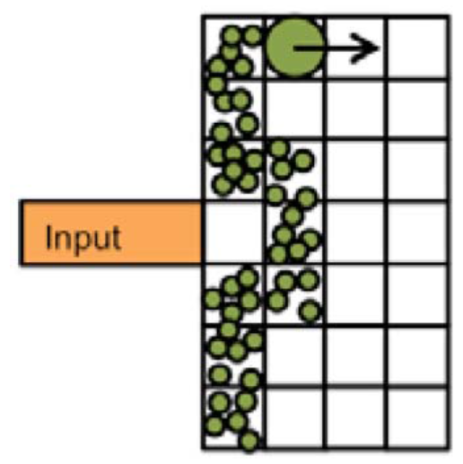
用户界面系统基本功能要求六（1分）
实现液滴移动时的污染情况绘制：
液滴经过电极后，在电极上标注污染情况(标注方式自己确定)，一种液滴重复经过一个电极只记录一次污染，混合后的液滴认为是新的液滴，分裂出的液滴也认为是新的液滴。
液滴移动结束后，在每个电极上显示污染次数。

Slide 22
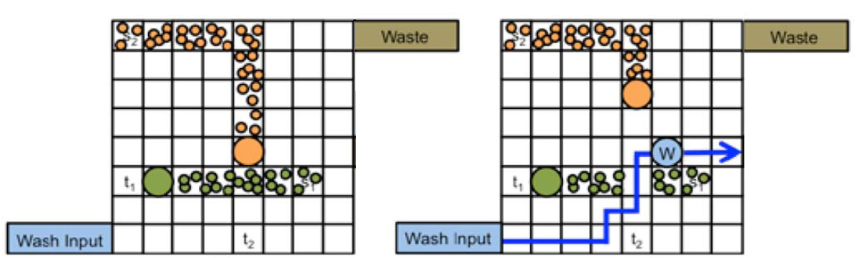
用户界面系统基本功能要求七（2分）
引入清洗液滴，实现液滴移动时的路径规划，防止出现液滴污染
两个不同液滴先后经过同一个位置时，后者将被污染。
默认清洗液滴入口(wash input)在芯片左下，废液回收端口(waste)在右上。也可以自行定制，但入口应不同于其他液滴入口。
清洗液滴从wash input进入芯片，可以去除路过电极上的污染，最终从waste移出芯片。

Slide 23
用户界面系统基本功能要求七（2分）
引入清洗液滴，实现液滴移动时的路径规划，防止出现液滴污染
添加“清洗”按钮，选择是否加入清洗功能，按钮选中为清洗，未选中为不清洗
提出并实现清洗液滴规划算法，自动计算清洗液滴的移动路径，使得液滴移动过程中不会出现污染。
允许用户通过鼠标点击，设置清洗液滴规划的障碍，比如用户右键点击某个电极，则该电极变色，表示清洗液滴无法经过该电极。再次右键点击，则取消该电极的障碍，恢复原来的颜色。
允许清洗液滴移动时，其他液滴停止移动。

Slide 24
加分项（3分）
加入清洗液滴的清洗容量限制，每个清洗液滴只能清洗3个污染点，之后需要把清洗液滴移动到waste端口排出
在满足DMFB液滴移动约束和清洗液滴容量限制的前提下，最小化试验执行时间；在相同执行时间的情况下，优先选取消耗清洗液滴的数量较小的解决方案。
允许重新规划所有液滴的路径和每个时刻所处的位置，并允许液滴在某个位置停止一段时间。

Slide 25
大作业功能要求与评分
基本要求（15分）
实现基于Qt的DMFB模拟展示系统，实现用户界面系统的七项基本功能要求
完成图形界面要求的基本功能
详细设计文档（doc）
加分（最高加3分）
实现加分项中指定的功能
其他有特色的扩展功能

Slide 26
参考链接
液滴操作视频
http://microfluidics.ee.duke.edu/
在youtube上搜索digital microfluidics
生化实验实际测试用例
http://microfluidics.cs.ucr.edu/dmfb_static_simulator/benchmarks.html
自动设计开源代码（较复杂）
http://microfluidics.cs.ucr.edu/dmfb_static_simulator/source_code_and_license.html

Slide 27
常见问题提示
qt工程所在文件夹不要用中文路径和文件名
缺省情况下，ui文件编译后所得文件（如ui_mainwindow.h）位于build文件夹中
连续的update函数调用可能被合并，而无法实时改变显示结果，此时应该用repaint函数

Slide 28
相关的问题，请与助教或老师联系： 助教：冀伟清 Email: 674725808@qq.com 电话：17801050047 实验室：东主楼8区408
谢谢！
教师：姚海龙 Email:hailongyao@tsinghua.edu.cn 电话：13581598529 实验室：东主楼8区406

